Slide 1


Universidade do Minho – Departamento de Engenharia
Segmentação da Fibrose em Imagens de Ressonância Cardíaca
Orientado por:
Professor Doutor Carlos Alberto Silva
Doutor Adriano Pinto
Luís Ferreira
Mestrado em Bioinformática

Slide 2
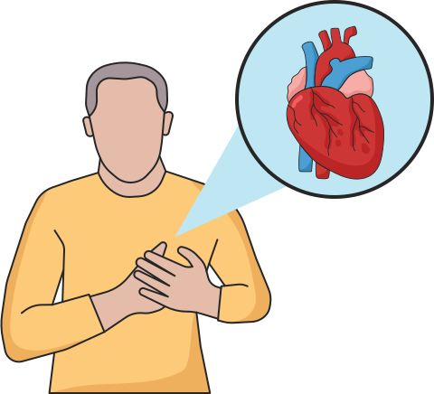

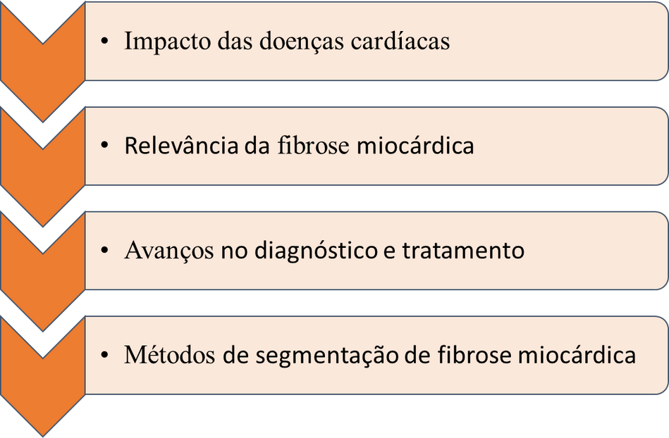

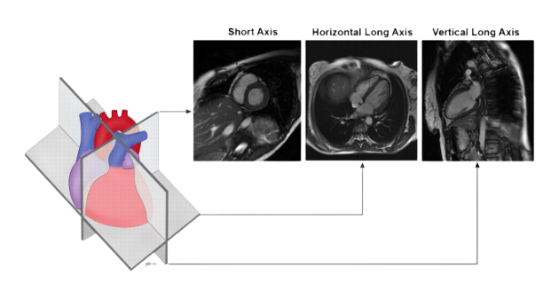
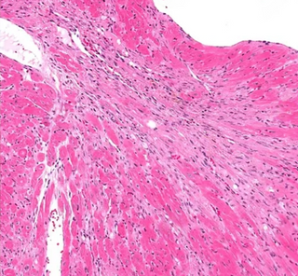



Introdução
Fundamentos teóricos para a compreensão e relevância do tema
As doenças cardíacas são a principal causa de morte a nível global.
Obtenção de imagens de ressonância magnética cardíaca (RMC) para a análise do miocárdio.
tecido fibroso
tecido saudável
Têm havido a introdução de algoritmos automáticos para melhorar a identificação da fibrose em imagens de RMC.
A fibrose intersticial é considerada irreversível pois causa danos permanentes no tecido cardíaco após a morte das células do miocárdio.

Slide 3






Modelo fundamental
Objetivos
Introduzir um novo mecanismo de atenção na arquitetura base do algoritmo;
Tornar o modelo mais eficiente na extração de características e na identificação da fibrose miocárdica.
Algoritmo de segmentação automática do miocárdio
Baseado em “Deep Learning “
Permite a destinção entre o tecido saudável e a fibrose

Slide 4



Dataset
Fonte
Contexto
Dados utilizados
Competição MyoPS MICCAI 2020
Imagens adquiridas de forma anómina de pacientes diagnosticados com condições agudas.
45 conjuntos de imagens de ressonância magnética cardíaca, contendo o “Ground Truth” da segmentação e 3 sequências cardíacas: bSSFP, LGE e T2.

Slide 5
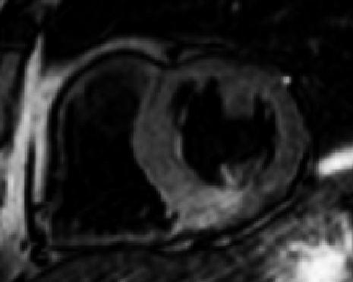
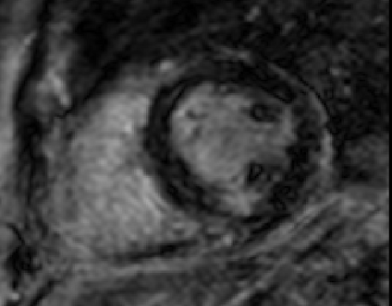
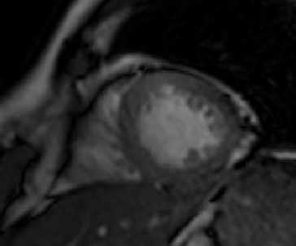
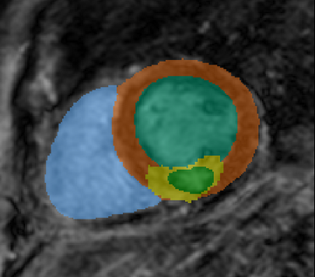
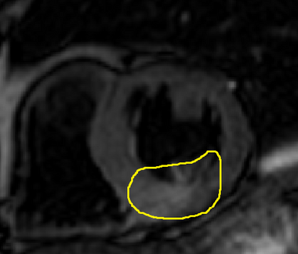
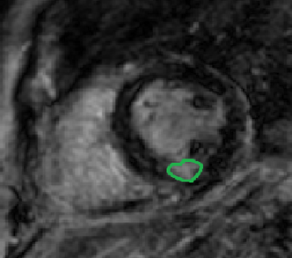
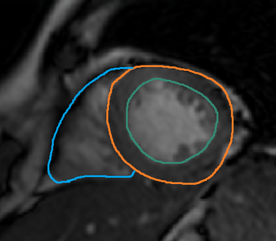

Características visuais das imagens do dataset
Comparação entre as diferentes modalidades utilizadas em imagens de RMC
Imagens originais
Cicatriz
Miocárdio VE
Edema
Cavidade VD
Cavidade VE
Edema
Cicatriz
Miocárdio VE
Cavidade VD
Cavidade VE
Imagens com as zonas de foco identificado
Ground Truth
Segmentação da patologia miocárdica e das estruturas do coração
T2 RMC
LGE RMC
bSSFP RMC
Foco no edema miocárdico
Foco na cicatriz (tecido de fibrose)
Foco nas paredes internas e externas do miocárdio
Sequências mais relevantes para a identificação das patologias do miocárdio

Slide 6

Metodologia
A segunda fase, focada na segmentação do miocárdio, foi o foco principal deste trabalho
1º Fase
2º Fase
Objetivo
Abordagem
Parâmetros de entrada
Objetivo
Abordagem
Parâmetros de entrada
Prever a área do miocárdio
Segmentar três estruturas do coração: VE, VD e miocárdio VE
Sequências: bSSFP,LGE,T2
Prever a área das patologias miocárdicas
Segmentar as patologias miocárdicas: cicatriz (tecido fibroso) e edema
Sequências: bSSFP,LGE,T2
Máscara do miocárdio do VE da primeira fase
LGE-myo e T2-myo
Rede neuronal: U-net 2D
Arquitetura da rede neuronal: Variante da UNest

Slide 7
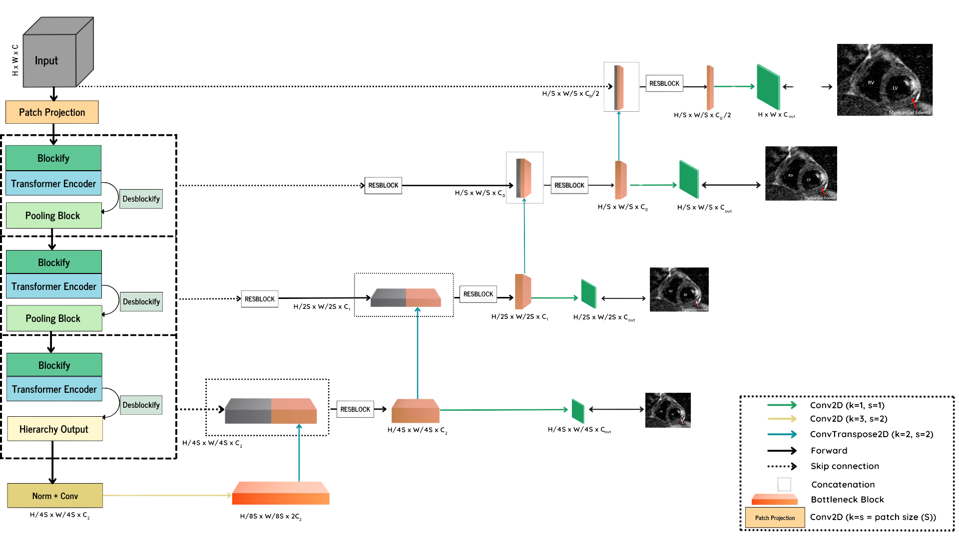
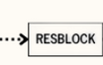
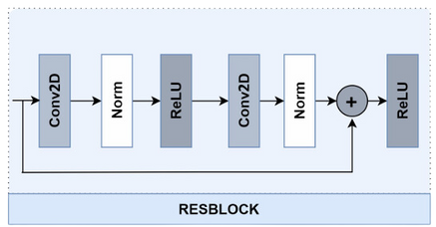
Arquitetura da rede da segunda fase
Estrutura da UNesT: Encoder Transformer Hierárquico e Decoder Convolucional
Probabilidades das classes
Resblock
Resblock
Softmax
Loss: Combinação da Dice e da Cross-Entropy

Slide 8
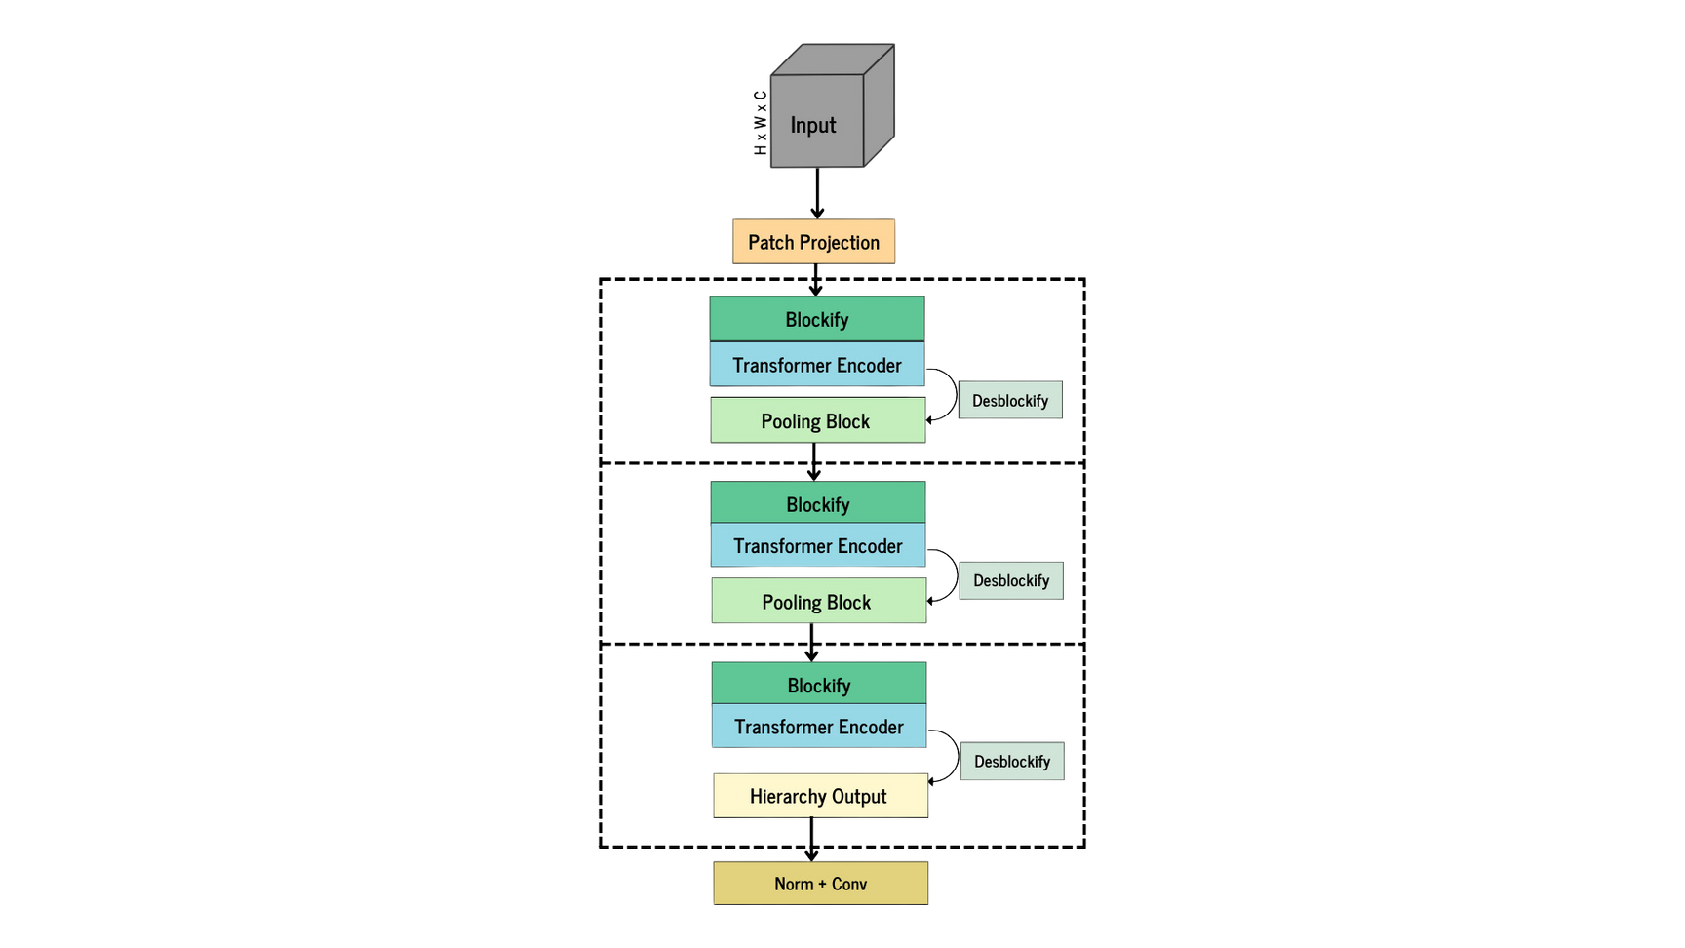
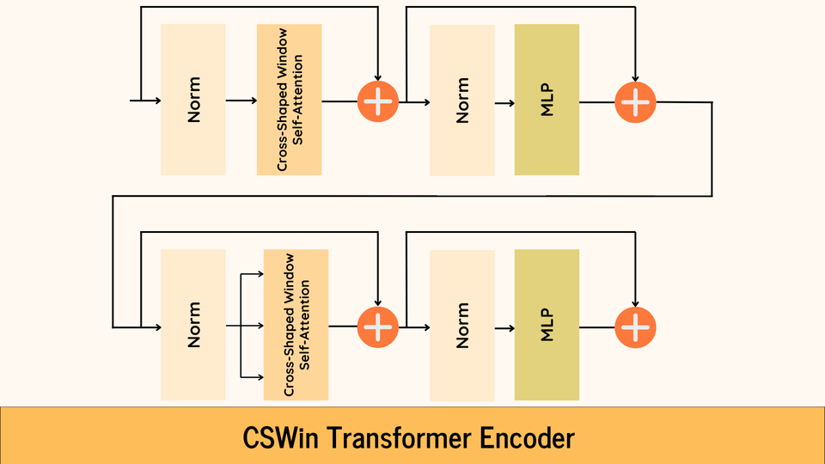
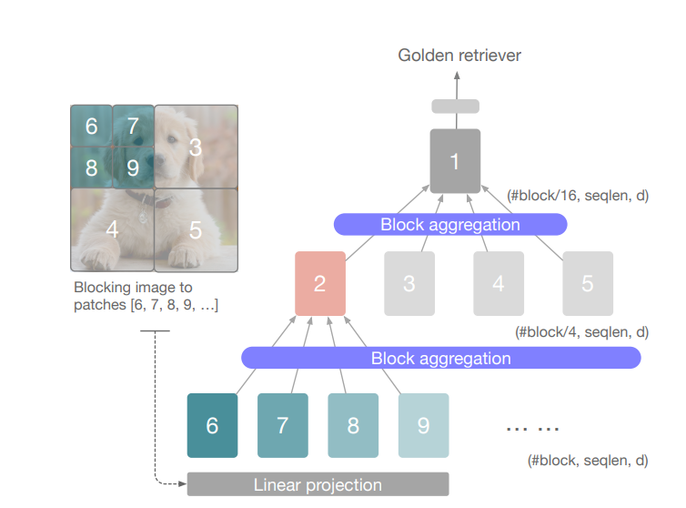

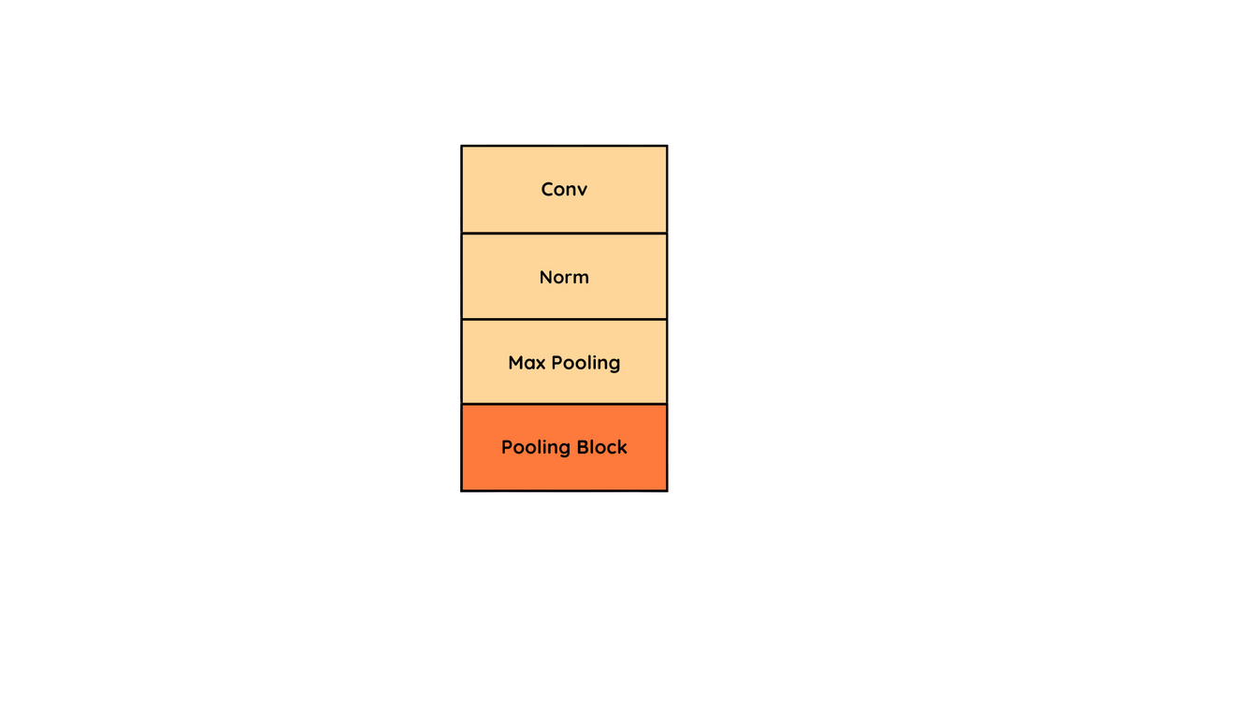
Encoder transformer hierárquico
Arquitetura e organização interna do encoder
CSWin transformer Encoder
Pooling block

Slide 9
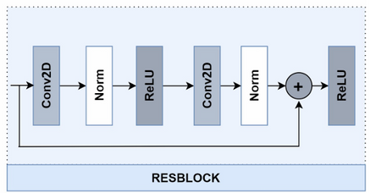
Decoder convolucional
Mapa de segmentação final
Probabilidades das classes
Resblock
Resblock
Softmax
Loss: Combinação da Dice e da Cross-Entropy

Slide 10

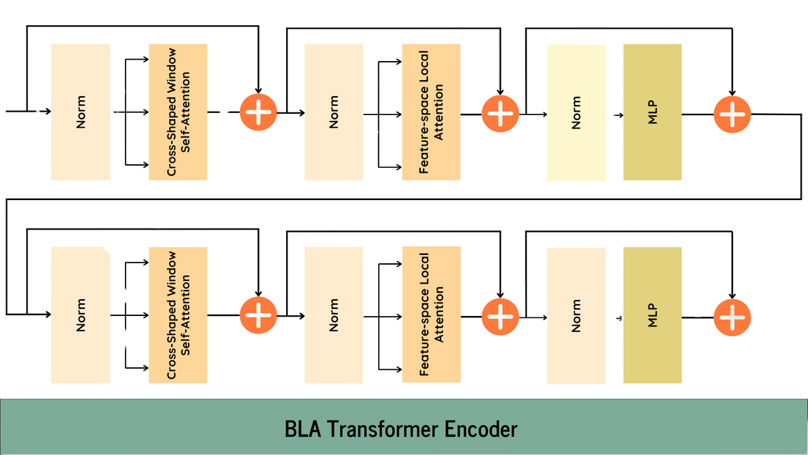
Método proposto no transformer encoder
Introdução do novo mecanismo de self-attention no transformer, Bilateral Local Attention (BLA)
ISLA
FSLA
CSWin transformer Encoder
Image-Space Local Attention (ISLA)
A self-attention é calculada dentro da mesma janela.
Feature-Space Local Attention (FSLA)
A self-attention é calculada no espaço das características entre patches de qualquer parte da imagem.
BLA transformer Encoder

Slide 11
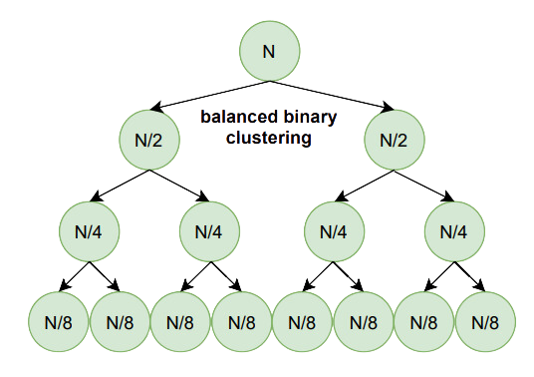
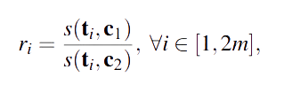
Feature-Space Local Attention (FSLA)
Clustering binário balanceado:
Divisão dos token em dois clusters de tamanho equivalente e cálculo do centróide (média dos tokens);
Cálculo da razão de distância para cada token em cada cluster;
Ordenar os valores obtidos por ordem descrescente;
Preparar o próximo nível hierárquico:
Divisão dos valores ordenados em dois clusters, a primeira metade forma o cluster 1 e a segunda metade forma o cluster 2;
Atualização e cálculo do novo centróide.
Excecão no último nível:
É aplicada a sobreposição de cluster binário, em que tokens com conexões próximas mas na fronteira podem ser partilhados entre os dois clusters.
Clustering hierárquico balanceado:
Define o número de níveis da hierarquia e organiza os tokens da imagem pelos diferentes níveis através do clustering binário balanceado. O número de níveis é calculado através do:
Log
(
L
)
2
Block size
L - número total de patches
Block size - número de patches combinados = 32
Exemplo
Níveis hierárquicos = 3
Número de clusters no final = 2 = 8
3
r - Razão de Distância
c1 - Centroide 1​
c2 - Centroide 2
t - token
i - indice
Razão de distância
Patches partilhados = 40% block size
Mede a semelhança entre o token e os dois centróides.
Razão de distãncia mais alta: token mais semelhante ao centróide do cluster 1
Razão de distãncia mais baixa: token mais semelhante ao centróide do cluster 2

Slide 12
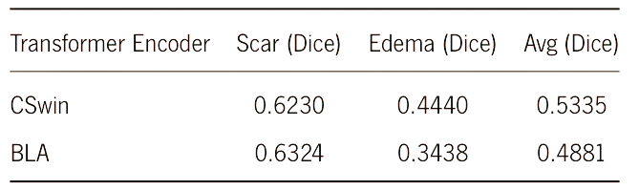
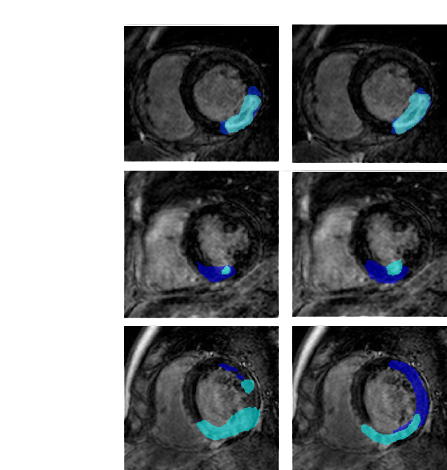

Resultados da segmentação de patologias miocárdicas
Comparação dos valores de dice para a cicatriz e edema entre dois métodos com a mesma arquitetura mas com diferentes tipos de transformers nos dados de validação
Imagens segmentadas
Ground Truth
Segmentação excelente
Azul escuro: edema
Azul claro: cicatriz
Segmentação satisfatória
Representação visual da segmentação das patologias utilizando o método proposto (BLA)
Segmentação insatisfatória

Slide 13
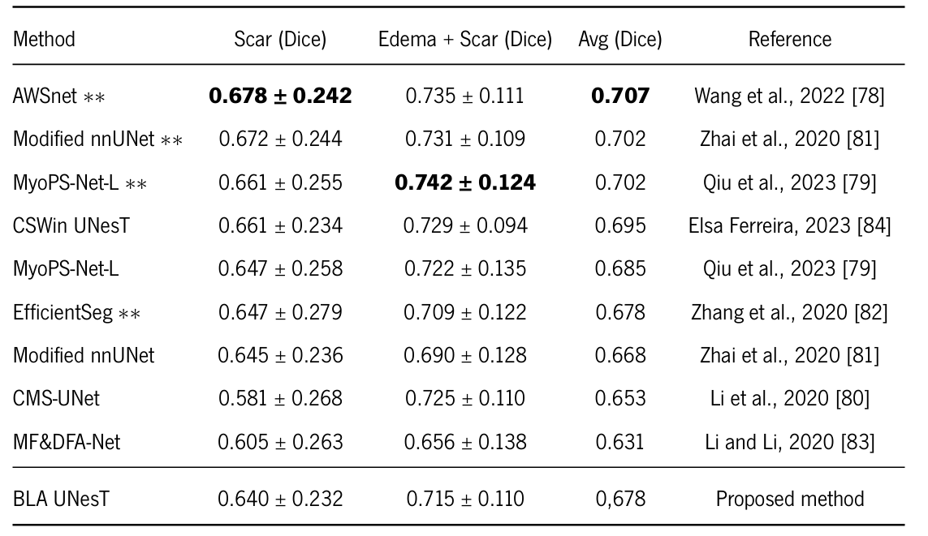
Resultados da segmentação de patologias miocárdicas
Comparação dos valores de dice para cicatriz (scar) e edema nos métodos apresentados na competição MyoPS 2020 nos dados de teste
** : representa métodos que utilizaram Ensemble Learning
Sublinhado amarelo: representa os métodos que não usaram Ensemble Learning
Sublinhado azul: representa o método com melhor desempenho na categoria, sem usar Ensemble
Valores negrito: representa o método com melhor desempenho na categoria, independentemente da estratégia utiliza

Slide 14




Conclusão
Resultados
Aspetos futuros
Técnica de segmentação
O modelo proposto apresentou resultados competitivos, em comparação com as soluções existentes.
Implementar novas estratégias tais como Ensemble Learning e um estudo mais aprofundado dos hiperparâmetros da rede e do mecanismo proposto.
A automatização do processo de segmentação e a sua contínua evolução, tornasse importante na prática clínica, devido ao procedimento mais rápido comparativamente à manual.

Slide 15
Universidade do Minho – Departamento de Engenharia
Obrigado pela atenção!
Segmentação da Fibrose em Imagens de Ressonância Cardíaca
Luís Ferreira
Mestrado em Bioinformática

Slide 16
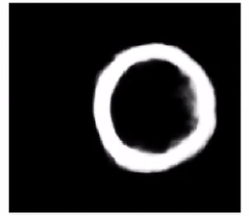
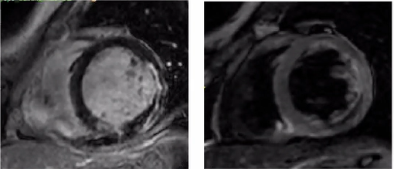
Universidade do Minho – Departamento de Engenharia
Probabilidade do Miocárdio
LGE
T2

